Slide 1
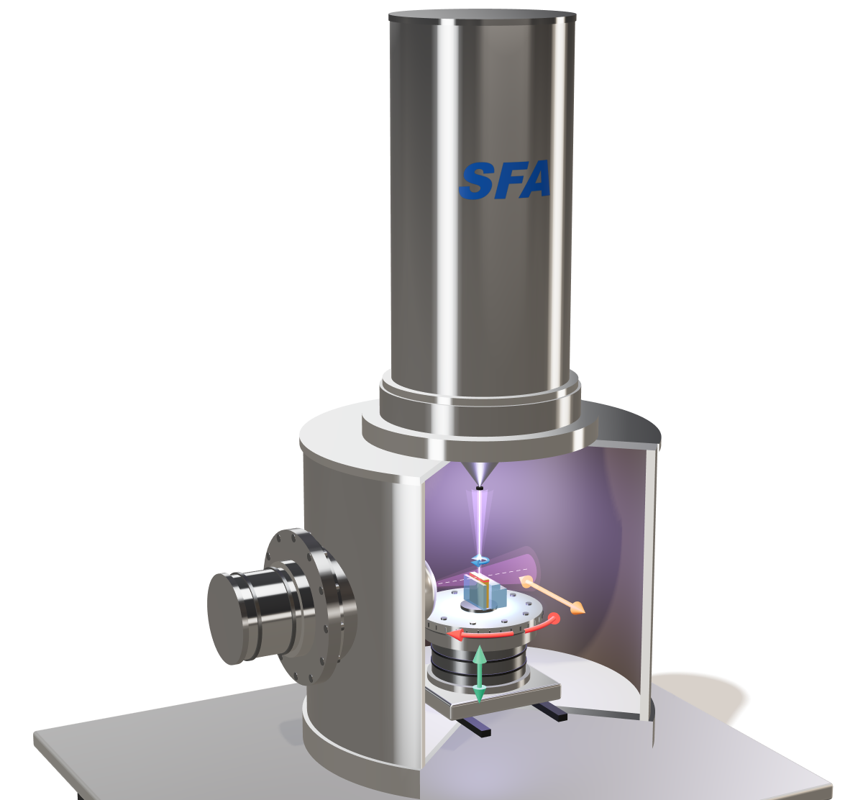
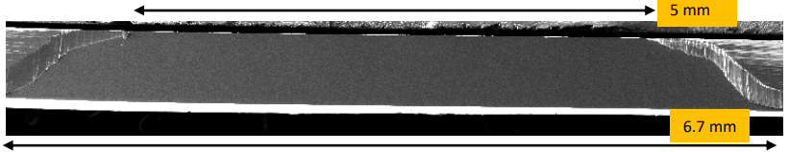
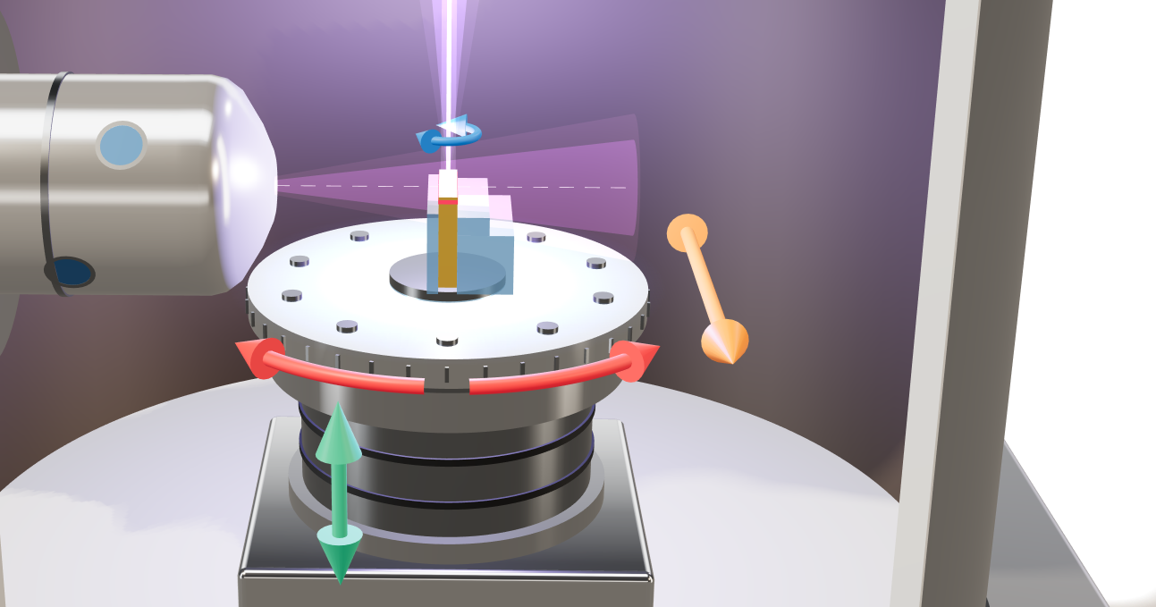
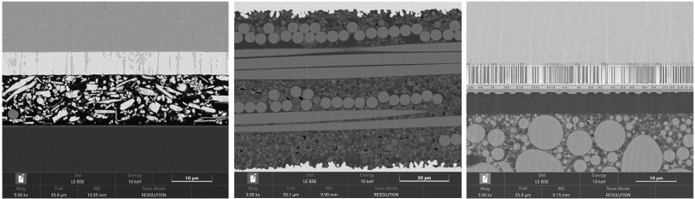
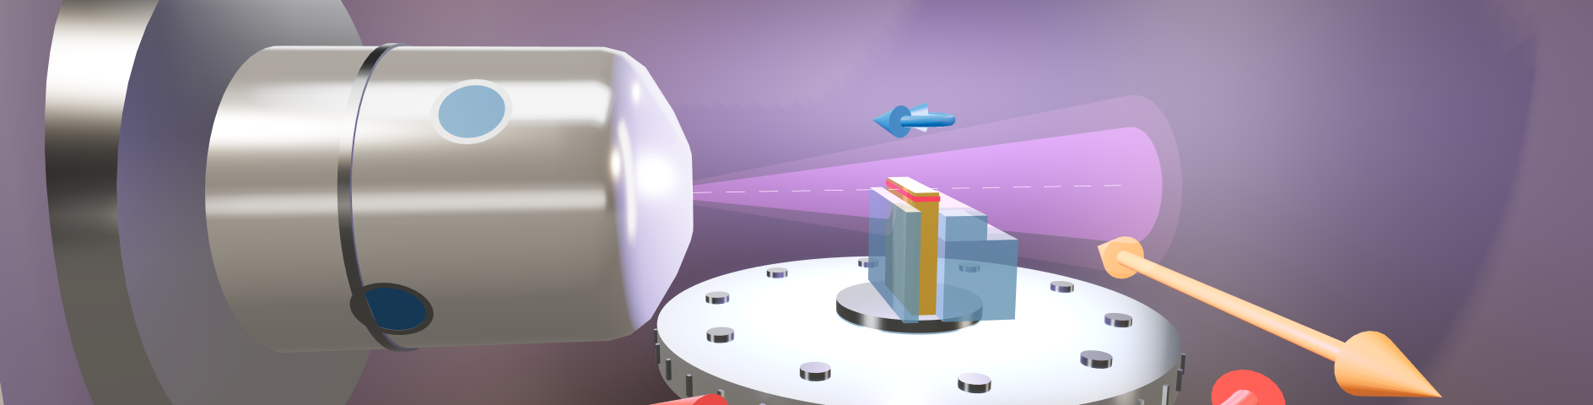
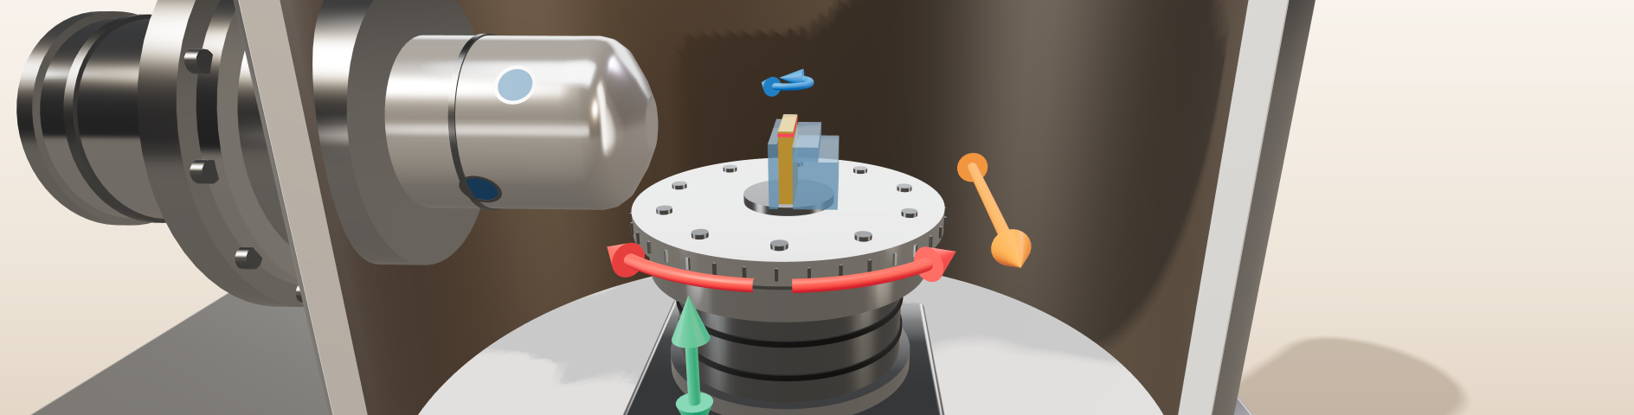


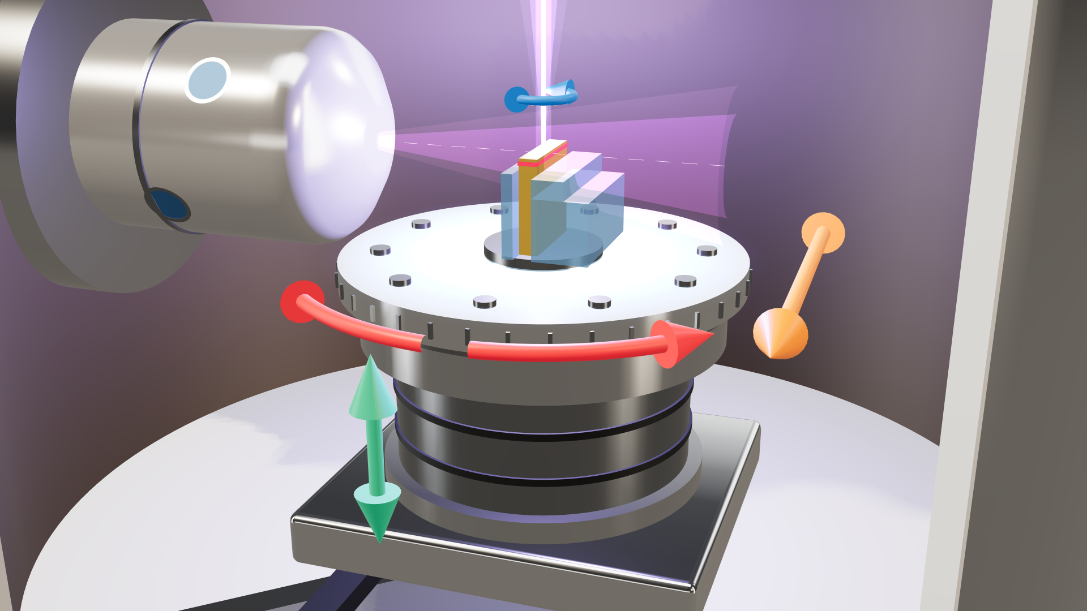





In-situ Ion Milling & SEM System
No Air Exposure
Better Surface
Higher Reliability
Ion Miller와 SEM을 진공 환경에서 통합하여 대기 노출 없이 밀링 단면을 관찰하는 In-situ 분석 시스템
1. System Overview
본 시스템은 SEM과 Ion Miller를 수직/측면 방향으로 결합한 통합 구조로, 측면 Ion Miller에서 발생한 이온빔으로 시료를 가공하고 SEM으로 단면을 관찰합니다.
SEM
(수직 방향)
✓ 대기 노출 없이 진공 상태에서 이송·관찰
✓ 표면 산화 및 오염 최소화
✓ 정밀 단면 가공 및 고해상도 분석
Large Area Milling: 18.0㎸ / Thickness 0.5㎜ Si-Wafer / 5-hours
Ion Miller
(수평 방향)
2. Process Flow
01 Ion Milling
02 Rotation & Positioning
03 SEM Observation
04 Cross-section Analysis
Ion Miller에서 발생한 Argon Ion Beam으로 시료 단면 가공
가공 중 시료를 회전/이동 조정 가능
밀링 직후 SEM으로 단면 형상 및 미세구조 관찰
이온빔/전자빔이 만나는 가공 단면을 바로 측정/분석
3. Key Features & Technical Advantages
4. Stage Motion & Rotation
5. Application Fields
In-situ Integration
Ion Miller와 SEM을 통합한 연속 공정
• X축: 좌우 이동
• Z축: 높이 조절
• Stage: 수평 상태 유지
• 수평 회전: -25° ~ +25°
• Ion Beam 조사 손상 최소화
Semiconductor Packaging
Advanced Packaging 및 반도체 패키지 단면 분석
No Air Exposure
밀링 후 대기 노출 없이 진공 상태에서 관찰
CPO / Optical Device
Optical Waveguide, FAU 등 광소자 단면 분석
Immediate Observation
밀링 직후 단면 형상 및 미세구조 관찰
Display
TFT, OLED 등 다층 박막 구조 분석
Process Efficiency
시료 탈착/재장착 최소화로 분석 시간 단축
Electronic Materials
금속, 세라믹 및 복합재료 미세구조 분석
High Reliability
산화·오염·수분 흡착에 의한 표면 변화 최소화
Failure Analysis
계면 박리, 크랙 및 미세 결함 분석
Precision Beyond Limits: Delivering High-Quality Cross-Sections for Next-Generation Electronics and Semiconductor Analysis.

